Slide 1


Slide 2

0 1
市场分析
0 2
主题策略的逻辑
0 3
主题策略优选方法

Slide 3
PART 01
市场收评

Slide 4
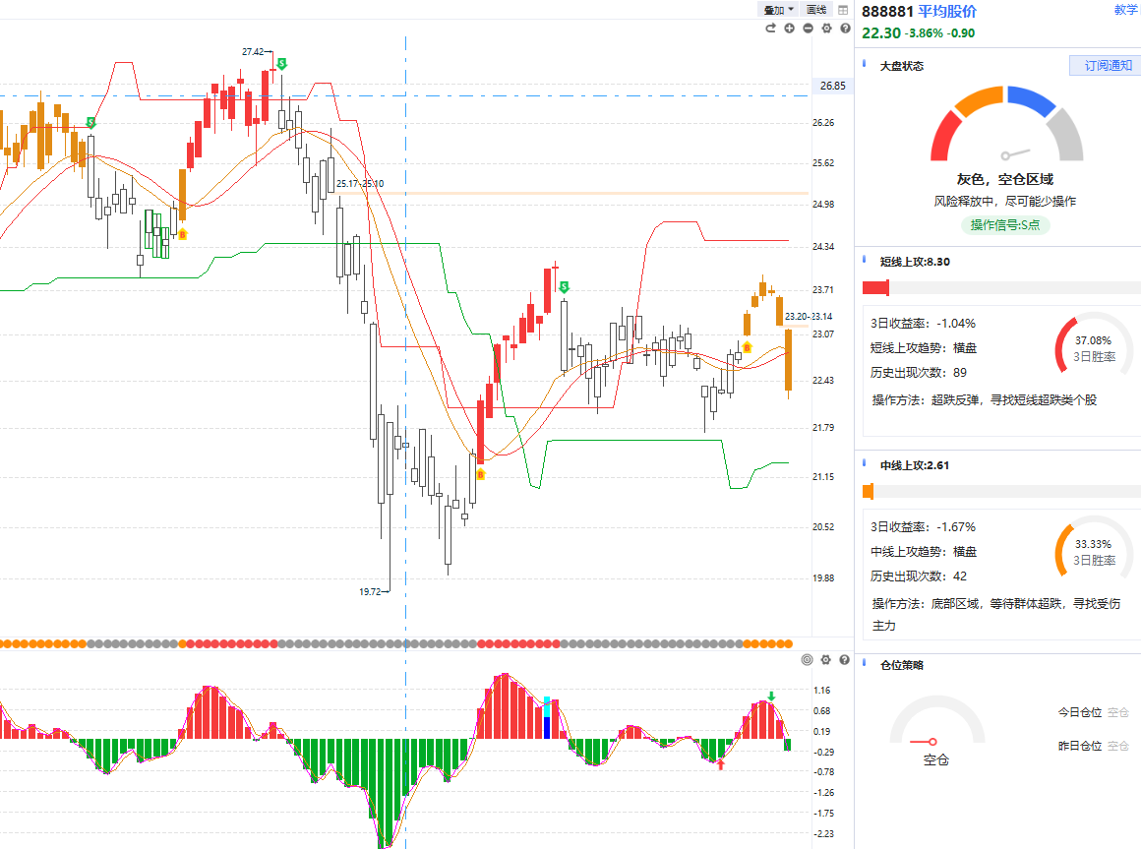
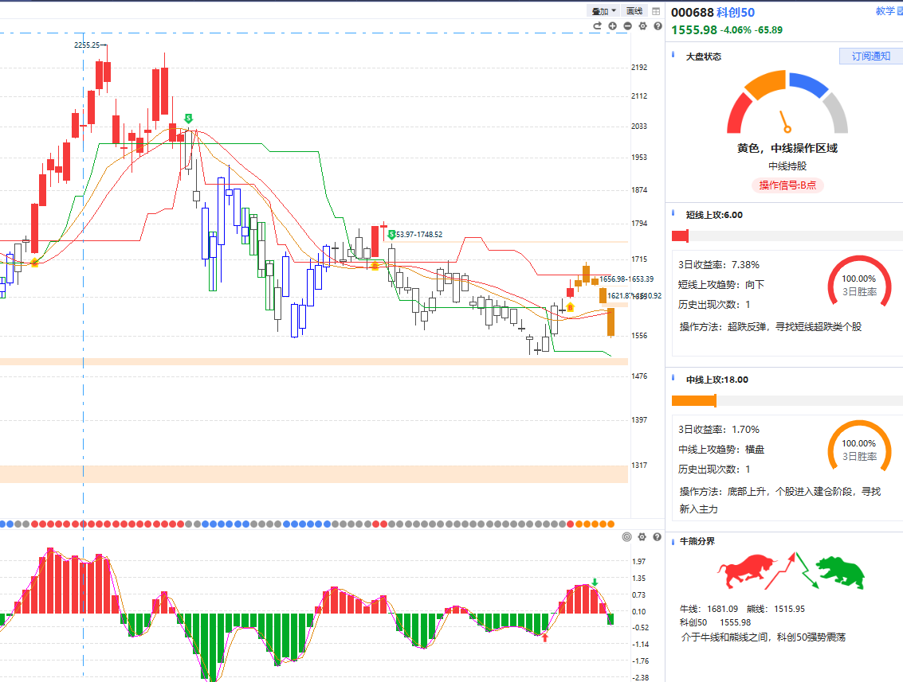
  大盘分析
①平均股价守住了 黄色点区域
②市场流动资金持续翻绿 。同时处于捕捞季节死叉区域
③成交量 维持再 1.7万亿左右，继续缩量

Slide 5
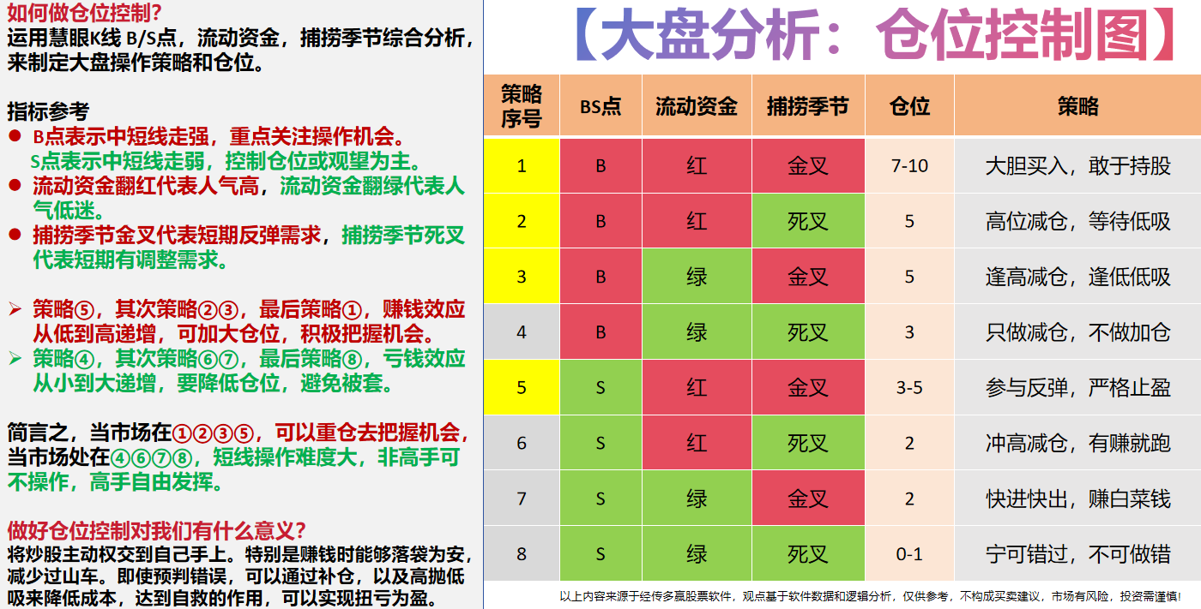

Slide 6
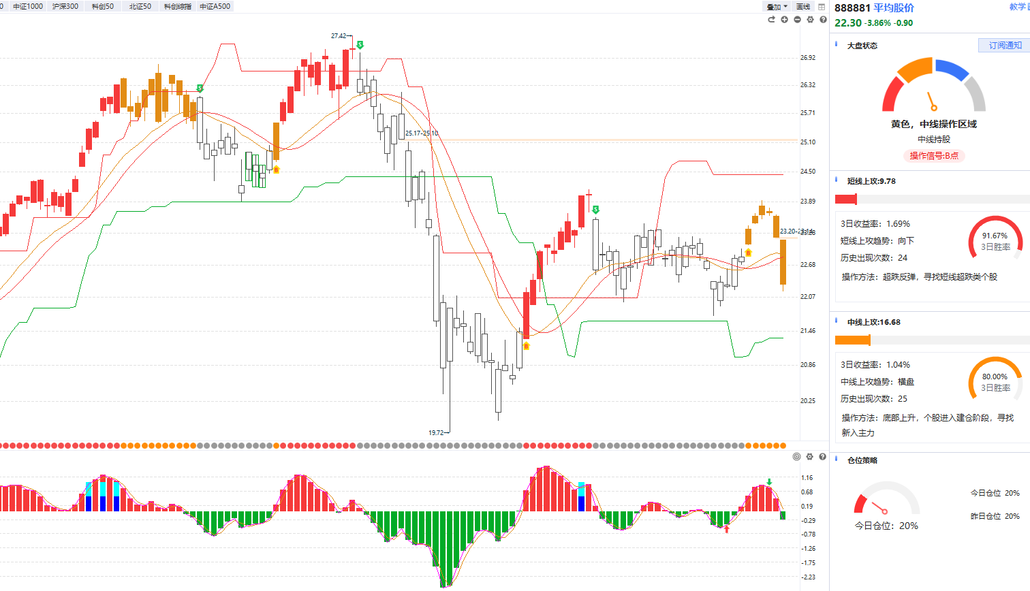

Slide 7
PART 02
主题策略的逻辑

Slide 8
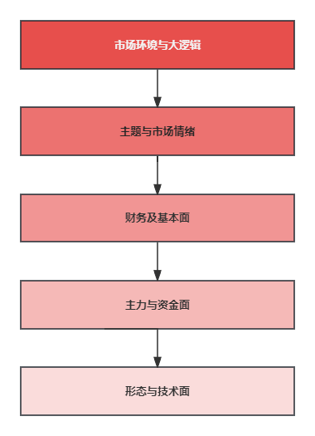
  指标用法
【站在月球看地球， 站在大视角看软件指标】
主题猎手
滚动净利润、滚动营业收入、智能估值

Slide 9
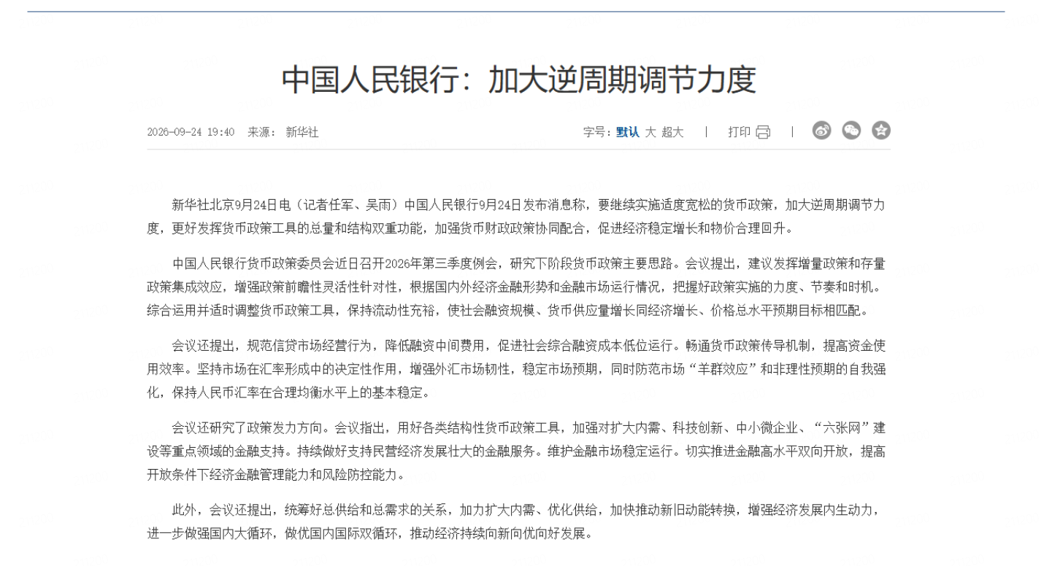
  消息解读
本次描述删除了沿用三个季度的“跨周期”调节
逆周期：政策“救急”，看金融、地产、基建、汽车、家电，博的是估值修复和短期弹性。
跨周期：政策“谋远”，看科技（AI、半导体）、新能源、新消费，投的是产业趋势和业绩成长。

Slide 10
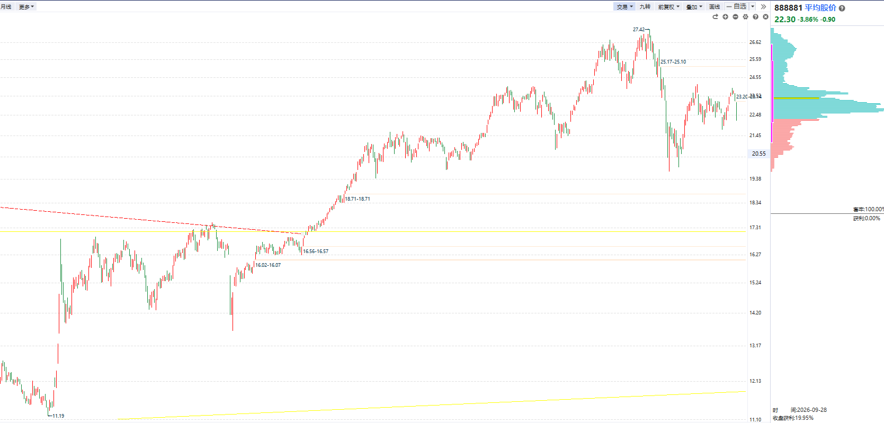

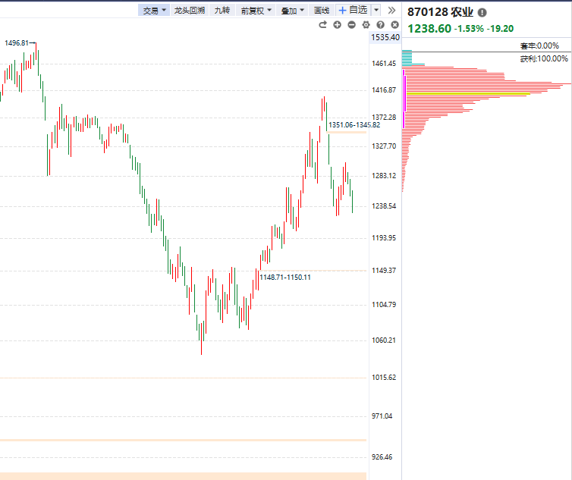
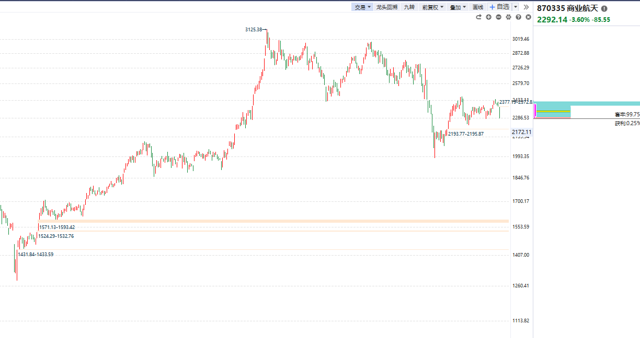
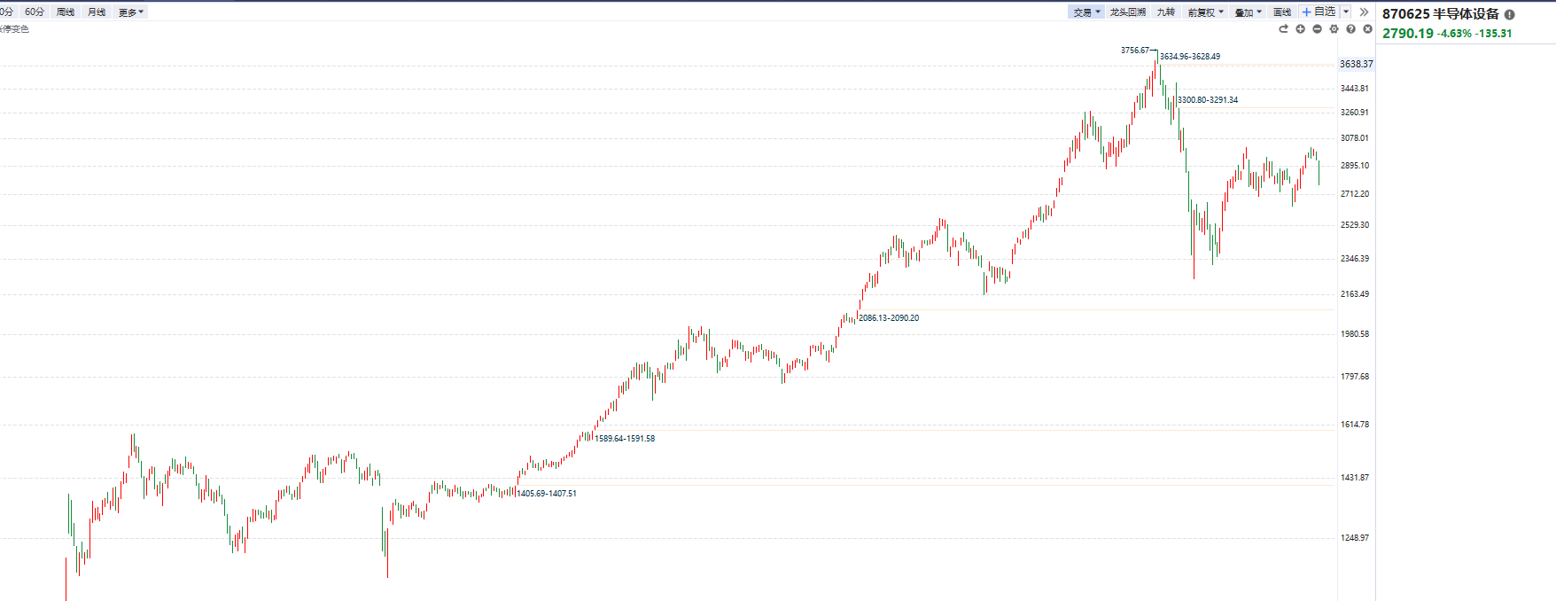
赛道 与 主题
平均股价
赛道
主题
赛道行情：能够带领指数前进的方向，
个股通常是白马、蓝筹、权重，中线
主题行情：再指数整理时轮动的主线方向
个股通常在中小盘 业绩优选，短线轮动
半导体设备 赛道
农业 主题
商业航天 主题

Slide 11
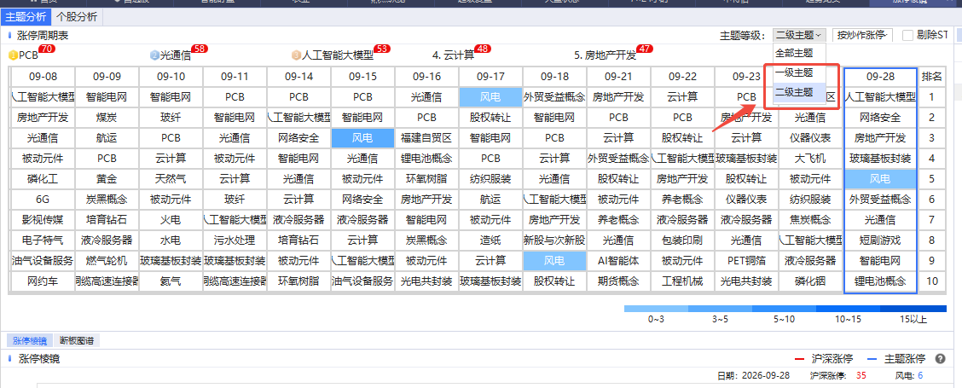
主题的选择
一级主题出赛道，二级主题做轮动

Slide 12
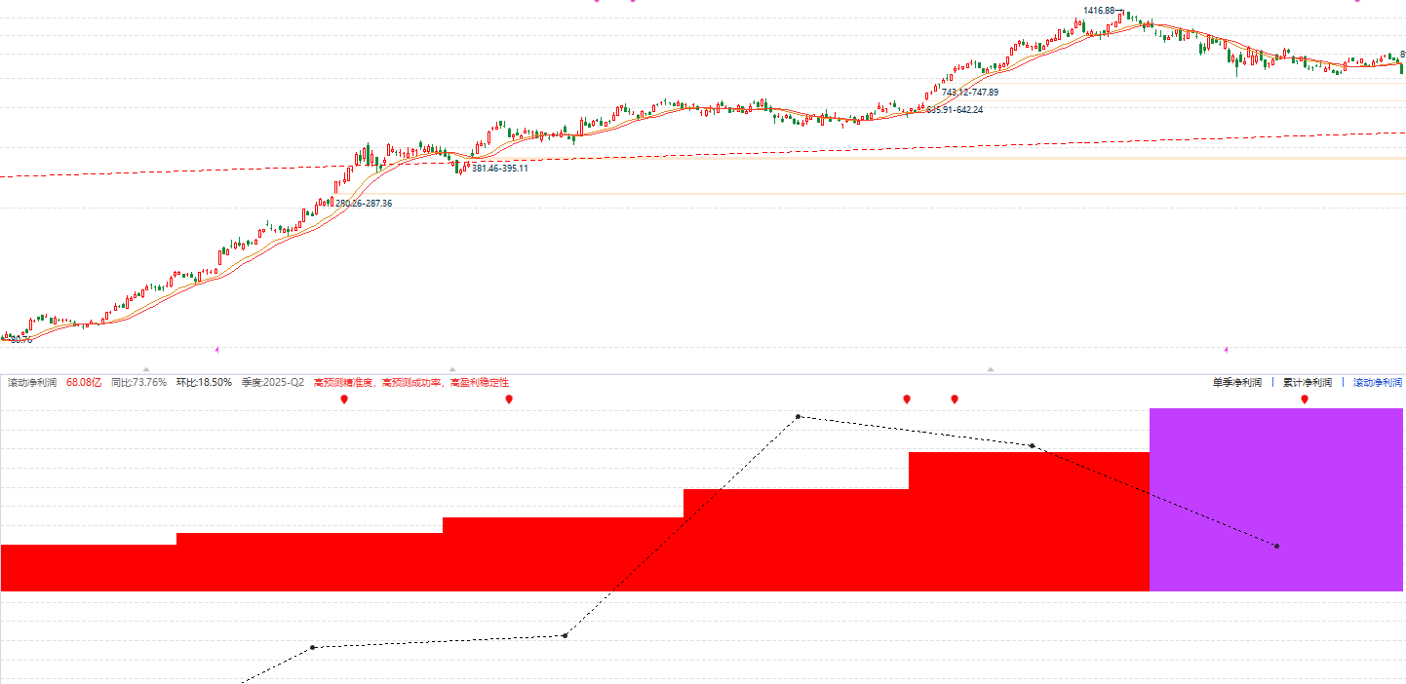
  赛道行情用业绩战法
进阶战法：双紫战法

Slide 13
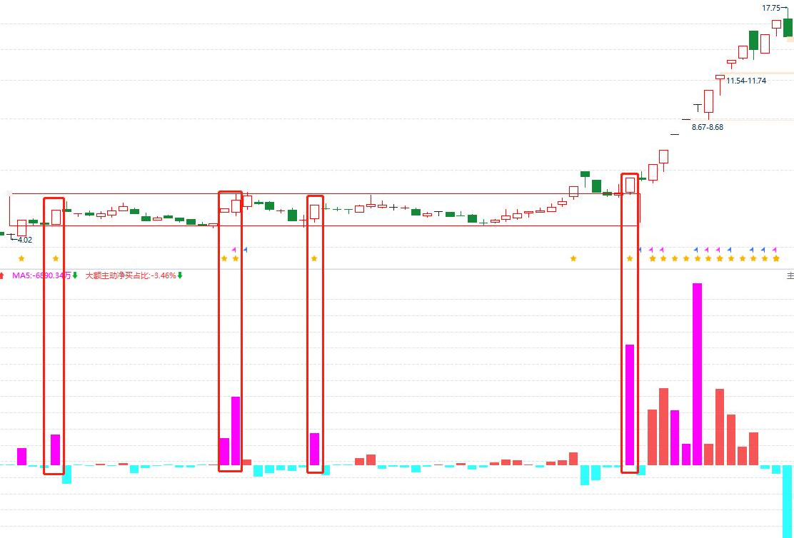
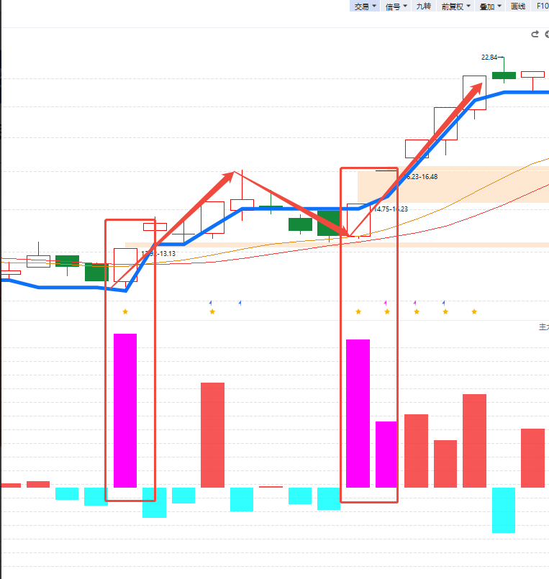
  主题行情用资金战法
【选股之前明确思路 与指标用法】

Slide 14
PART 03
主题策略优选方法

Slide 15
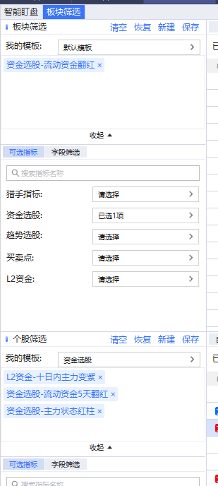
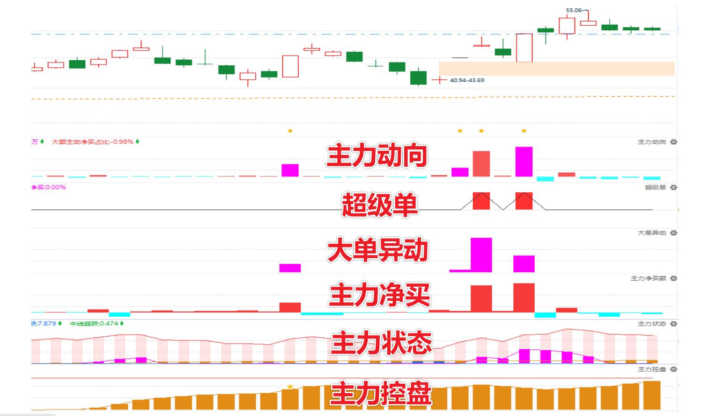
  选股器策略自定义的原则：主题策略

Slide 16
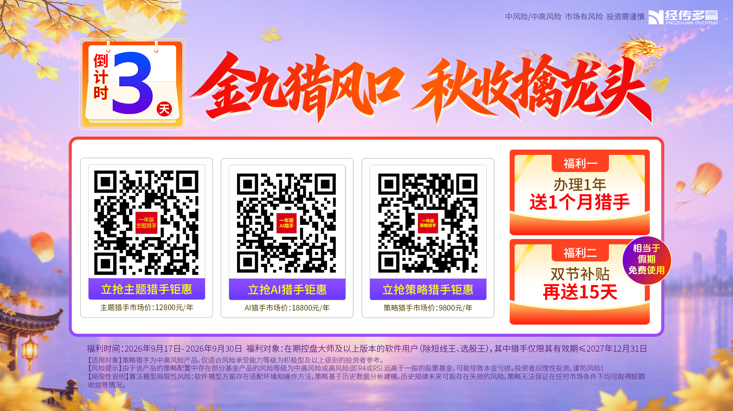

Slide 17


